Slide 1

GIẢI TÍCH 2
Trường véctơ
start

Slide 2
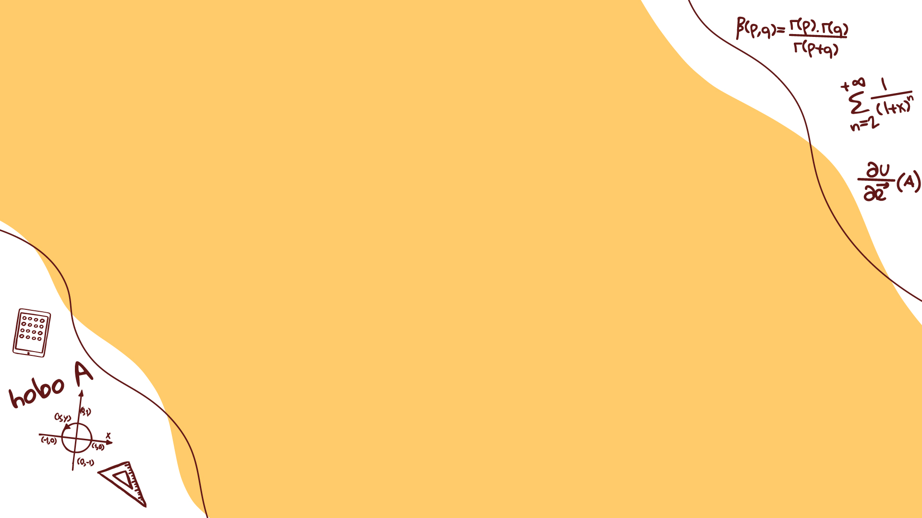
Nội dung bài học
1
Thông lượng, dive, trường ống
2
Hoàn lưu, véctơ xoáy
3
Trường thế - hàm thế vị

Slide 3

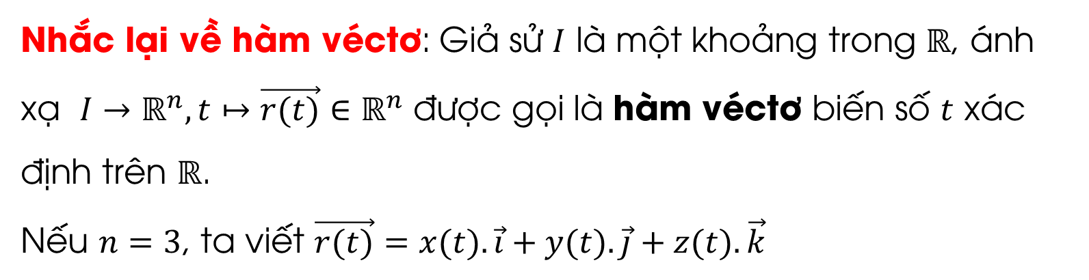
Khái niệm trường véctơ
Nhắc lại về hàm véctơ: Giả sử $I$ là một khoảng trong $ℝ$, ánh xạ $I→ℝ^{n},t↦\vec{r(t)}∈ℝ^{n}$ được gọi là hàm véctơ biến số $t$ xác định trên $ℝ$.
Nếu $n=3$, ta viết $\vec{r(t)}=x(t).\vec{i}+y(t).\vec{j}+z(t).\vec{k}$

Slide 4
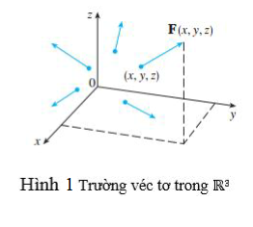
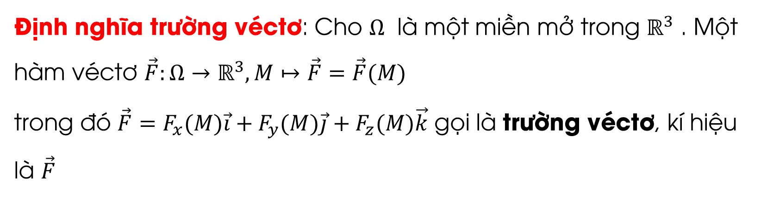
Khái niệm trường véctơ
Định nghĩa trường véctơ: Cho $Ω$ là một miền mở trong $ℝ^{3}$ . Một hàm véctơ $\vec{F}:Ω→ℝ^{3},M↦\vec{F}=\vec{F}(M)$
trong đó $\vec{F}=F_{x}(M)\vec{i}+F_{y}(M)\vec{j}+F_{z}(M)\vec{k}$ gọi là trường véctơ, kí hiệu là $\vec{F}$

Slide 5
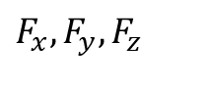
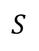
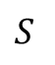
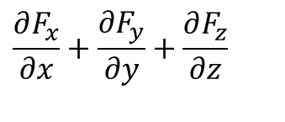
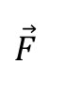
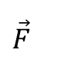
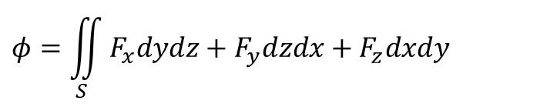
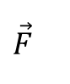
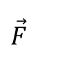
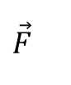
1
Thông lượng, dive, trường ống
Thông lượng: Cho là một mặt định hướng và là một trường véctơ. Đại lượng:
được gọi là thông lượng của đi qua mặt cong .
$$S$$
$$\vec{F}$$
$$φ=\iint_{S}{F_{x}dydz+F_{y}dzdx+F_{z}dxdy}$$
$$\vec{F}$$
$$S$$
b. Dive: Cho là một trường véctơ có thành phần là các hàm số có đạo hàm riêng cấp một thì tổng
được gọi là dive của trường véctơ và kí hiệu là
div .
$$\vec{F}$$
$$F_{x},F_{y},F_{z}$$
$$\frac{∂F_{x}}{∂x}+\frac{∂F_{y}}{∂y}+\frac{∂F_{z}}{∂z}$$
$$\vec{F}$$
$$\vec{F}$$

Slide 6
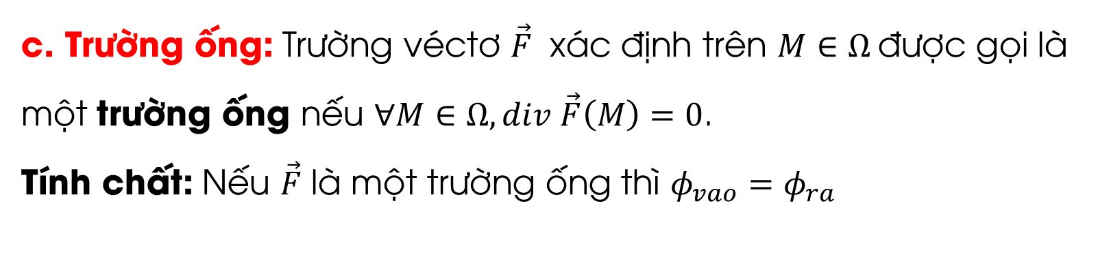
1
Thông lượng, dive, trường ống
c. Trường ống: Trường véctơ $\vec{F}$ xác định trên $M∈Ω$được gọi là một trường ống nếu $∀M∈Ω, div \vec{F}\left(M\right)=0$.
Tính chất: Nếu $\vec{F}$ là một trường ống thì $φ_{vao}=φ_{ra}$

Slide 7
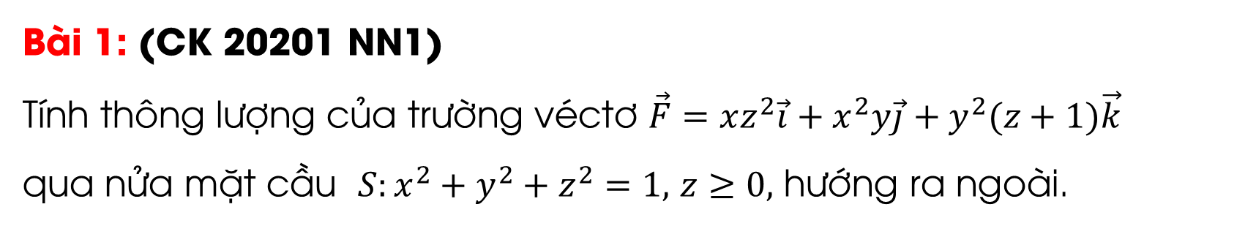
1
Thông lượng, dive, trường ống
Bài 1: (CK 20201 NN1)
Tính thông lượng của trường véctơ $\vec{F}=xz^{2}\vec{i}+x^{2}y\vec{j}+y^{2}(z+1)\vec{k}$
qua nửa mặt cầu $S:x^{2}+y^{2}+z^{2}=1,$ $z≥0,$ hướng ra ngoài.

Slide 8
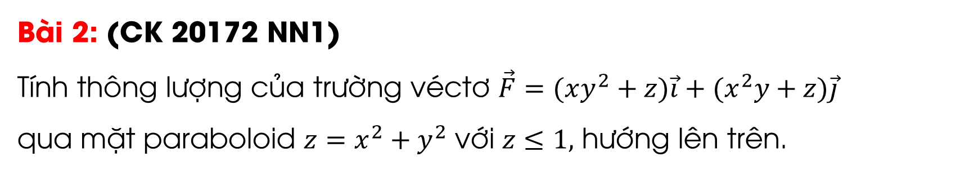
1
Thông lượng, dive, trường ống
Bài 2: (CK 20172 NN1)
Tính thông lượng của trường véctơ $\vec{F}=(xy^{2}+z)\vec{i}+(x^{2}y+z)\vec{j}$
qua mặt paraboloid $z=x^{2}+y^{2}$ với $z≤1,$ hướng lên trên.

Slide 9
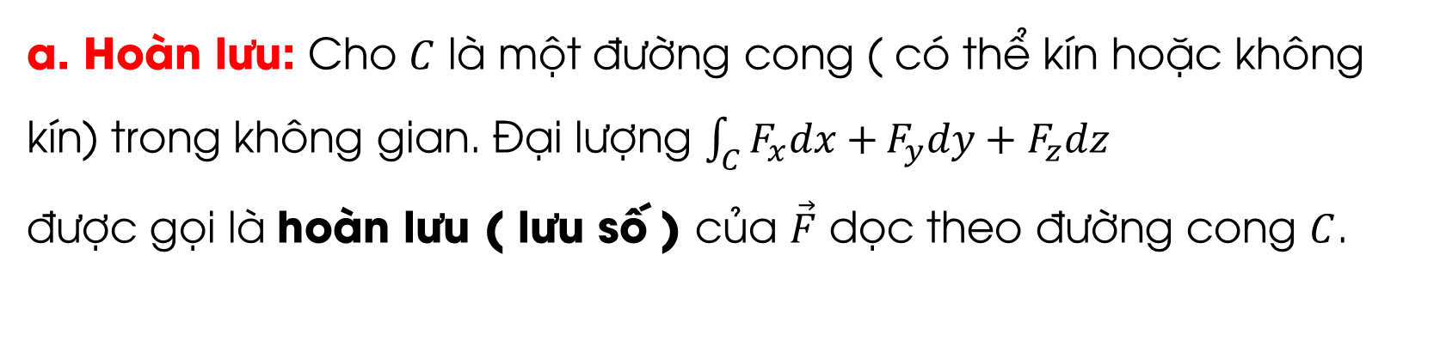
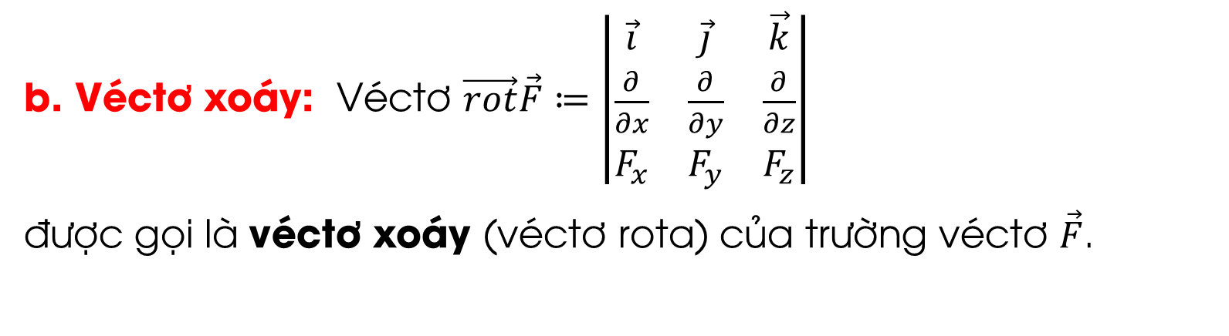
2
Hoàn lưu, véctơ xoáy
a. Hoàn lưu: Cho $C$ là một đường cong ( có thể kín hoặc không kín) trong không gian. Đại lượng $\int_{C}{F_{x}dx+}F_{y}dy+F_{z}dz$
được gọi là hoàn lưu ( lưu số ) của $\vec{F}$ dọc theo đường cong $C$.
b. Véctơ xoáy: Véctơ $\vec{rot}\vec{F}≔\left|\begin{matrix}\vec{i} & \vec{j} & \vec{k} \\ \frac{∂}{∂x} & \frac{∂}{∂y} & \frac{∂}{∂z} \\ F_{x} & F_{y} & F_{z}\end{matrix}\right|$
được gọi là véctơ xoáy (véctơ rota) của trường véctơ $\vec{F}$.

Slide 10
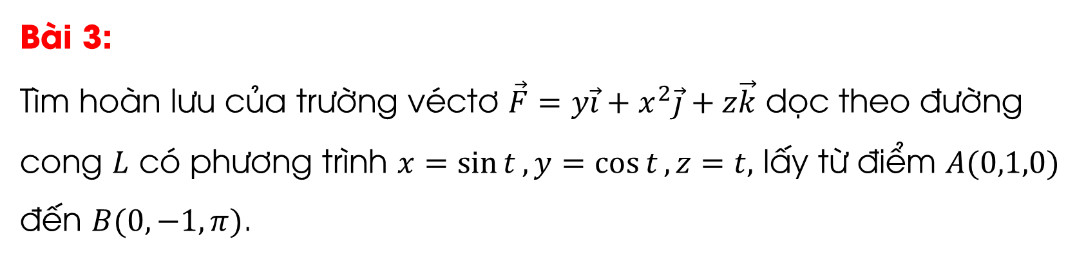
2
Hoàn lưu, véctơ xoáy
Bài 3:
Tìm hoàn lưu của trường véctơ $\vec{F}=y\vec{i}+x^{2}\vec{j}+z\vec{k}$ dọc theo đường cong $L$ có phương trình $x=\sin{t},y=\cos{t},z=t,$ lấy từ điểm $A(0,1,0)$ đến $B(0,−1,π)$.

Slide 11
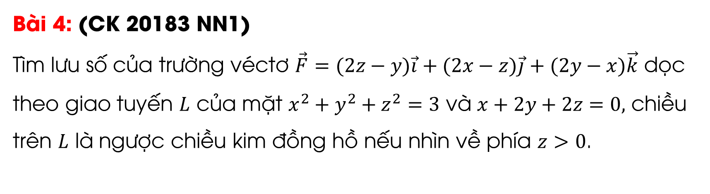
2
Hoàn lưu, véctơ xoáy
Bài 4: (CK 20183 NN1)
Tìm lưu số của trường véctơ $\vec{F}=(2z−y)\vec{i}+(2x−z)\vec{j}+(2y−x)\vec{k}$ dọc theo giao tuyến $L$ của mặt $x^{2}+y^{2}+z^{2}=3$ và $x+2y+2z=0,$ chiều trên $L$ là ngược chiều kim đồng hồ nếu nhìn về phía $z>0$.

Slide 12
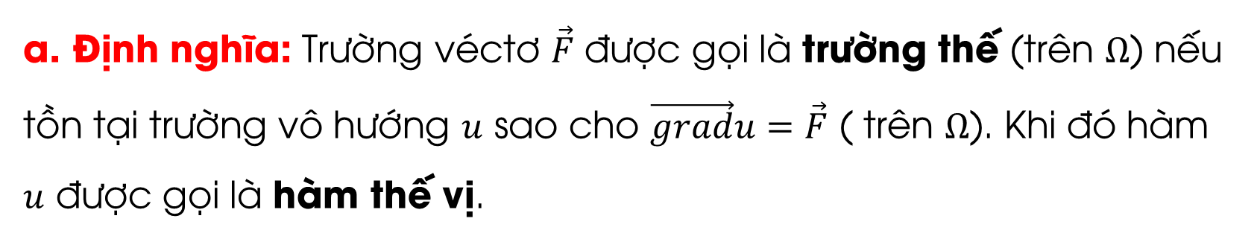
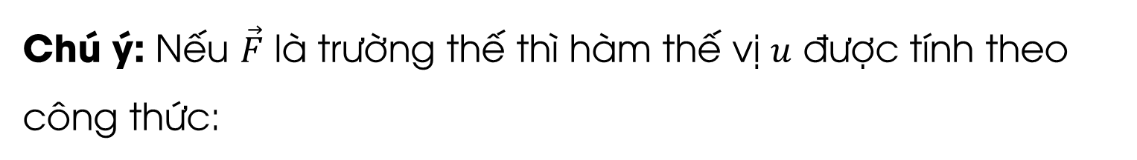
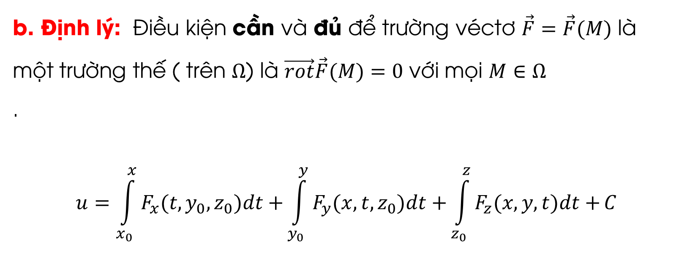
3
Trường thế - hàm thế vị
a. Định nghĩa: Trường véctơ $\vec{F}$ được gọi là trường thế (trên $Ω$) nếu tồn tại trường vô hướng $u$ sao cho $\vec{grad}u=\vec{F}$ ( trên $Ω$). Khi đó hàm $u$ được gọi là hàm thế vị.
b. Định lý: Điều kiện cần và đủ để trường véctơ $\vec{F}=\vec{F}(M)$ là một trường thế ( trên $Ω$) là $\vec{rot}\vec{F}(M)=0$ với mọi $M∈Ω$
.
$$u=\int_{x_{0}}^{x}{F_{x}(t,y_{0},z_{0})dt+}\int_{y_{0}}^{y}{F_{y}(x,t,z_{0})dt+}\int_{z_{0}}^{z}{F_{z}(x,y,t)dt+}C$$
Chú ý: Nếu $\vec{F}$ là trường thế thì hàm thế vị $u$ được tính theo công thức:

Slide 13
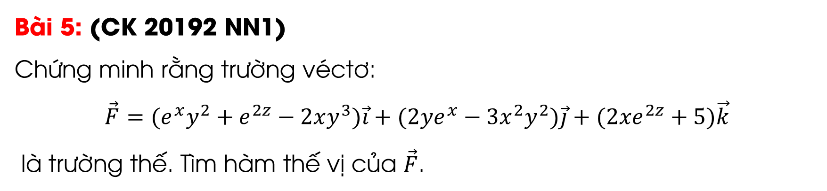
3
Trường thế - hàm thế vị
Bài 5: (CK 20192 NN1)
Chứng minh rằng trường véctơ:
$$\vec{F}=(e^{x}y^{2}+e^{2z}−2xy^{3})\vec{i}+(2ye^{x}−3x^{2}y^{2})\vec{j}+(2xe^{2z}+5)\vec{k}$$
là trường thế. Tìm hàm thế vị của $\vec{F}$.

Slide 14
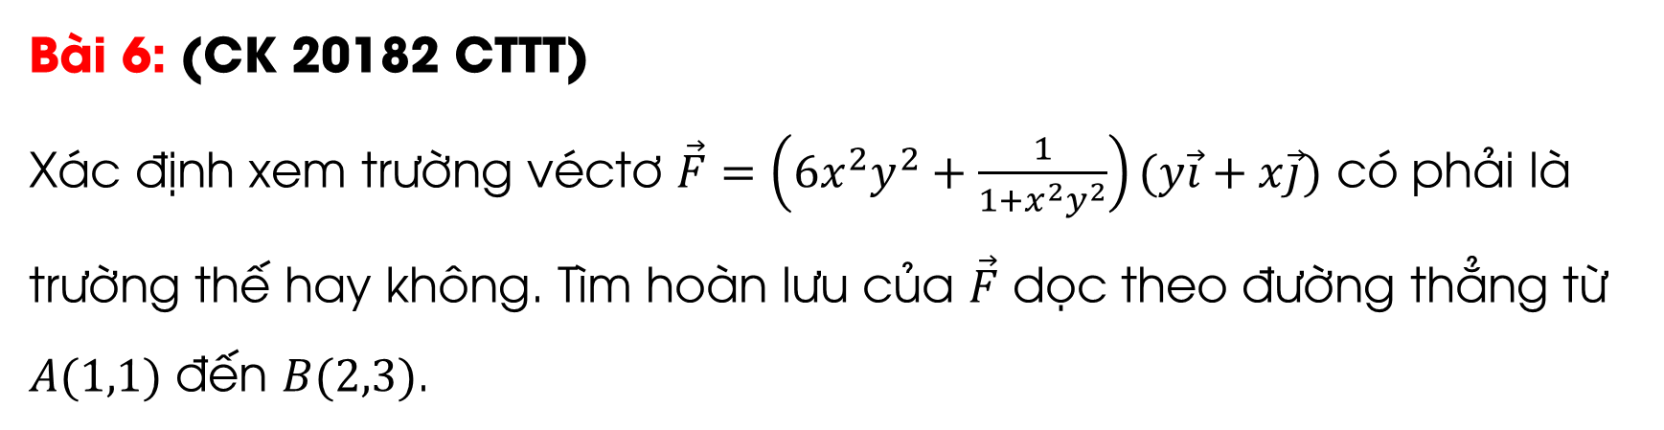
3
Trường thế - hàm thế vị
Bài 6: (CK 20182 CTTT)
Xác định xem trường véctơ $\vec{F}=\left(6x^{2}y^{2}+\frac{1}{1+x^{2}y^{2}}\right)(y\vec{i}+x\vec{j})$ có phải là trường thế hay không. Tìm hoàn lưu của $\vec{F}$ dọc theo đường thẳng từ $A(1,1)$ đến $B(2,3)$.

Slide 15
MÔN HỌC
Bài tập thêm
start

Slide 16
Bài tập
https://cis01.central.ucv.ro/site/Vol2-IntegralCalculus.pdf

Slide 17


